Slide 1
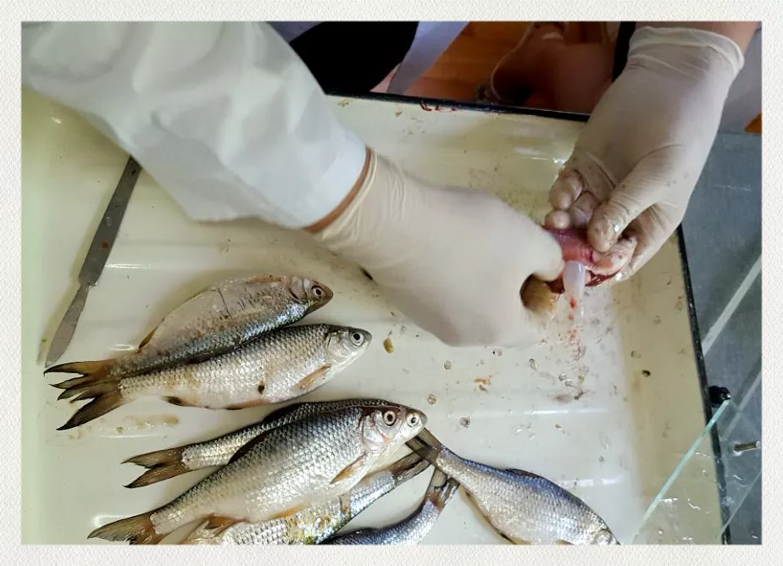
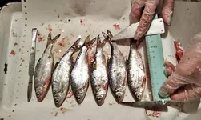
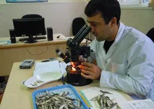
МЕТОДЫ СБОРА ИХТИОЛОГИЧЕСКИХ МАТЕРИАЛОВ
1.Классификация орудий рыболовства
2.Параметры рыболовства: параметры орудий лова и параметры промысла

Slide 2
Знание конструктивных особенностей орудий рыболовства является важным по ряду аспектов:
в зависимости от принципа действия орудий рыболовства, их конструкции, селективных свойств будет оказываться то или иное воздействие на популяцию рыбы;
конструкция орудий лова в значительной степени зависит от биологических и даже морфологических особенностей объектов промысла;
знание конструкции орудий лова позволяет использовать их для оценки численности рыб методом прямого учета.

Slide 3
Рыболовные орудия - средства, используемые в промышленном рыболовстве и обеспечивающие лов рыбы и её транспортировку на добывающее судно или на берег.
Классификация орудий рыболовства
В зависимости от целей вылова орудия подразделяются: на промысловые, контрольные и исследовательские орудия лова.
По способу организации промысла орудия промышленного рыболовства разделяются на активные и пассивные.
По принципу действия все орудия лова можно разделить на пять основных групп: объячеивающие, отцеживающие, тралящие, стационарные, колющие и прочие виды.

Slide 4
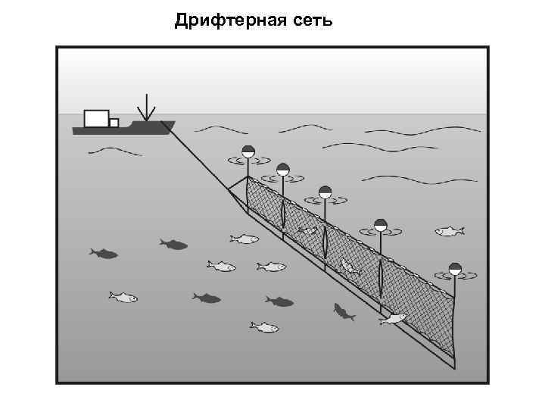
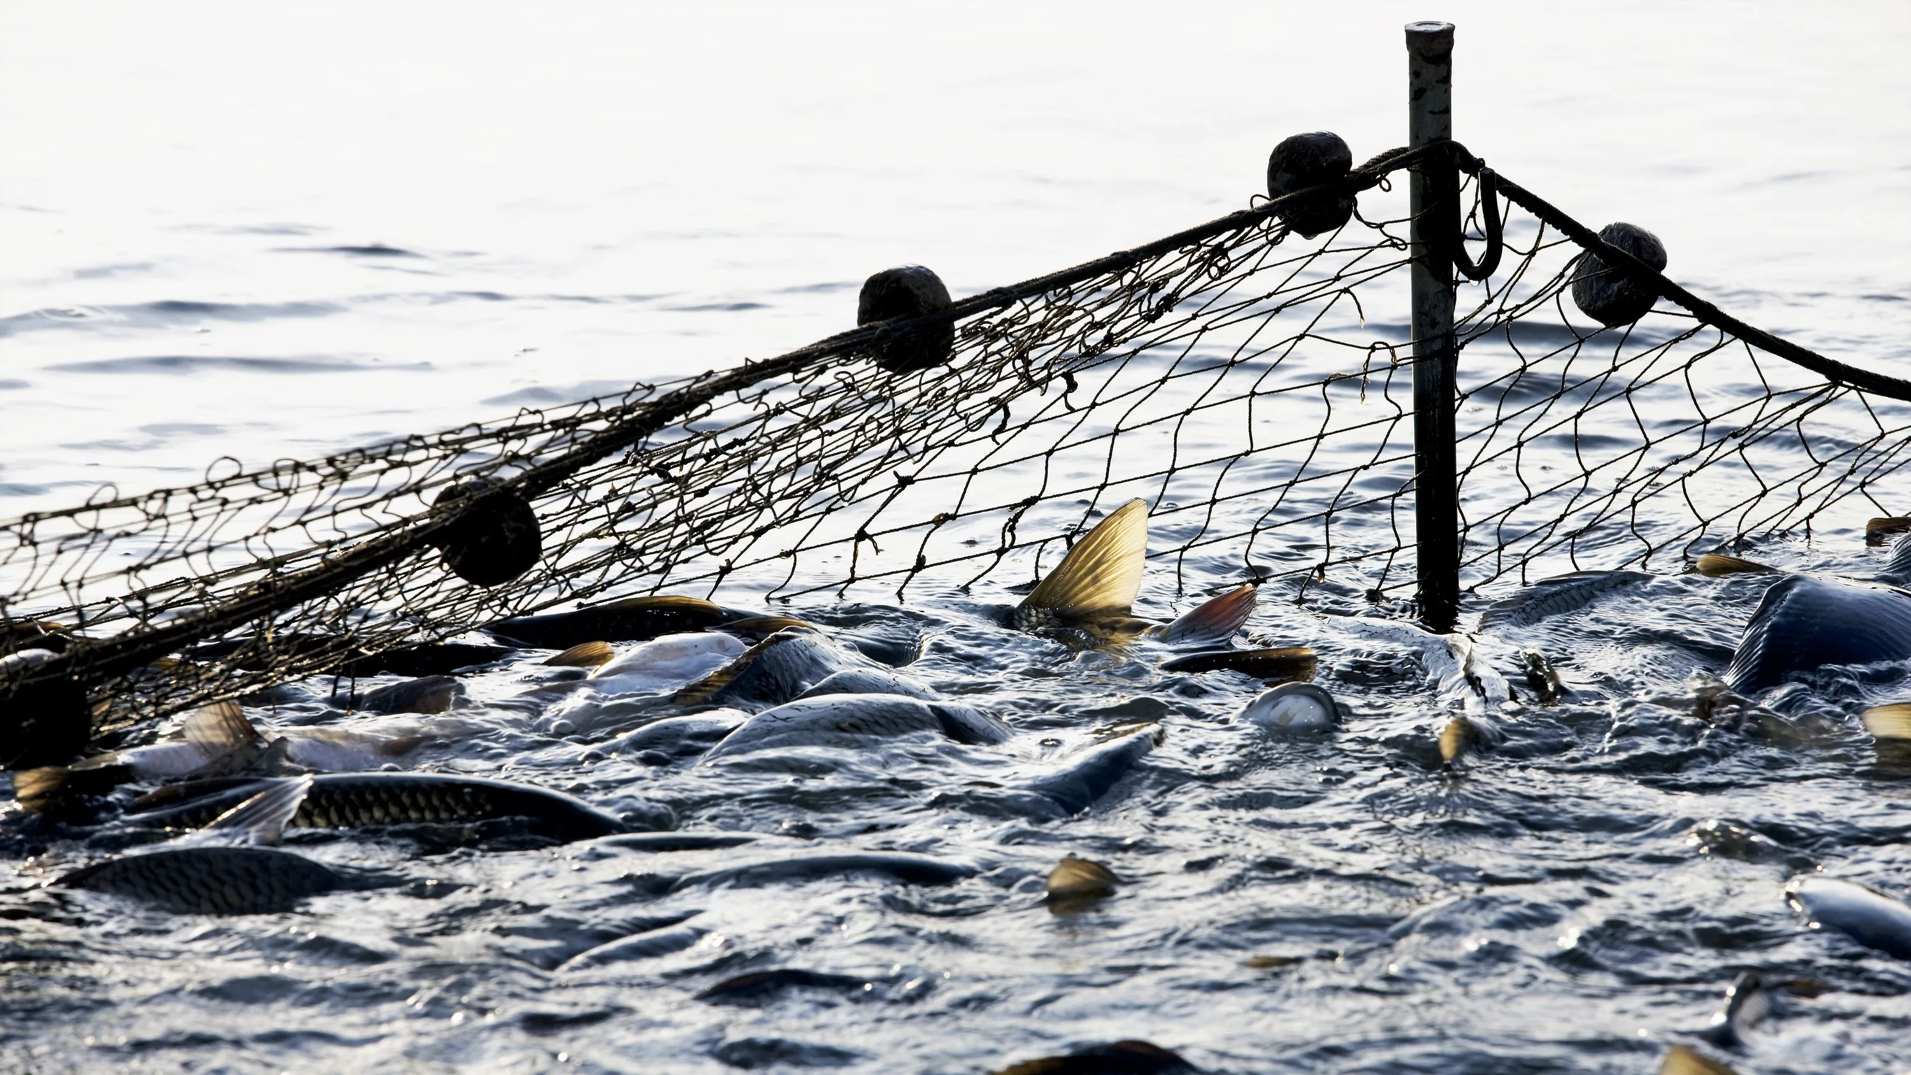
Объячеивающие орудия - принцип действия основан на том, что орудия лова в виде сетной стены выставляют на пути хода рыбы, которая, пытаясь пройти сквозь эту преграду, застревает в ячеях сети, т.е. объячеивается.
Ставная сеть

Slide 5
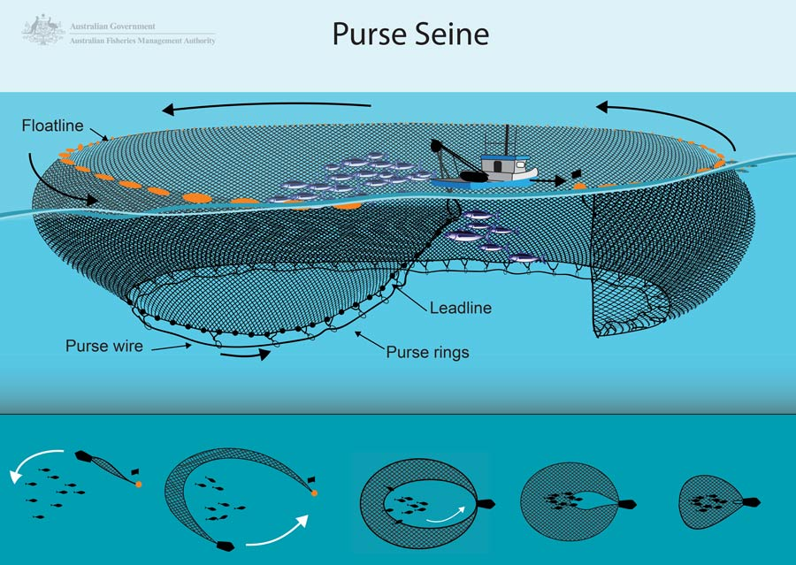
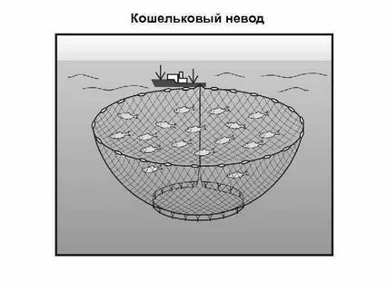
Отцеживающие орудия лова – кошельковый невод, представляющий собой близкую к прямоугольной сетную стенку большой длины (несколько сотен метров) и большой высоты (несколько десятков метров).

Slide 6
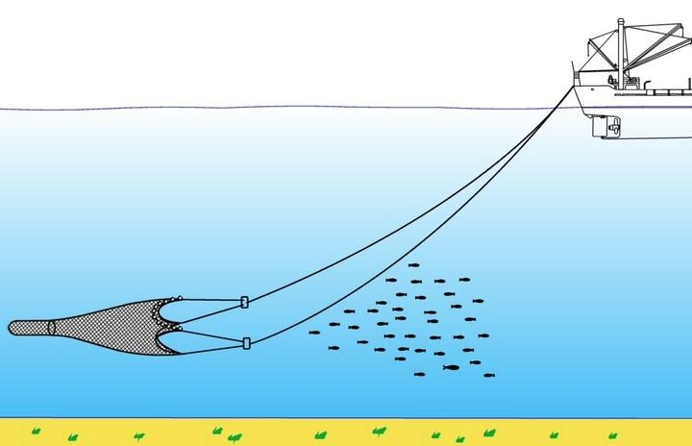
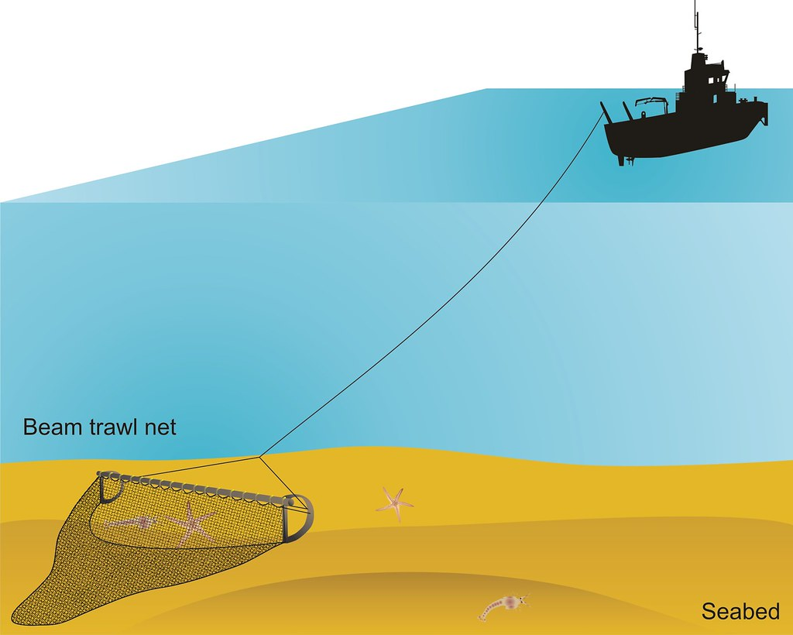
Тралящие орудия лова – трал. Различают донные тралы, близнецовые тралы и собственно тралы.

Slide 7
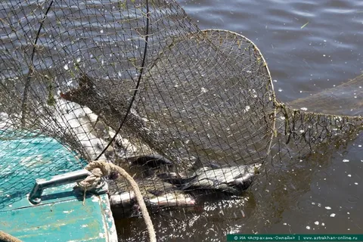
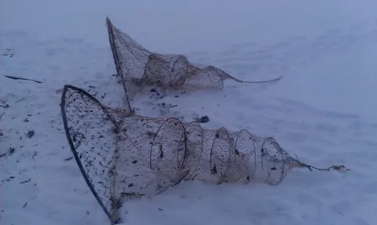
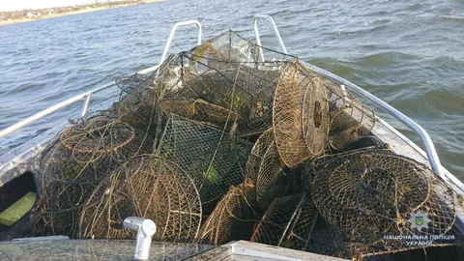
Стационарные орудия лова представляют собой разнообразные неподвижные ловушки, в которых используются лабиринты из сетных стенок.

Slide 8
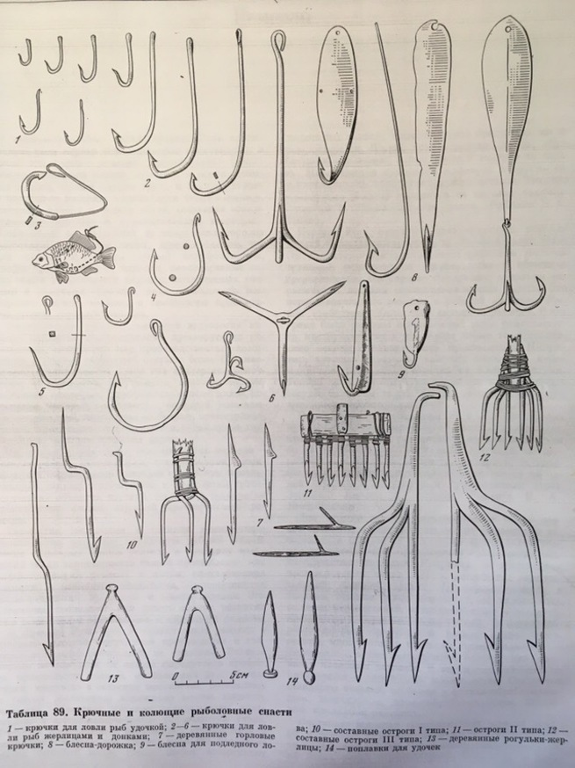
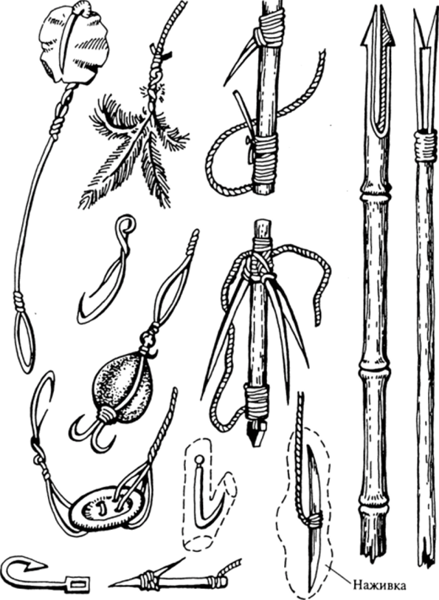
Колющие орудия лова разделяются на крючковые и остроговые.

Slide 9
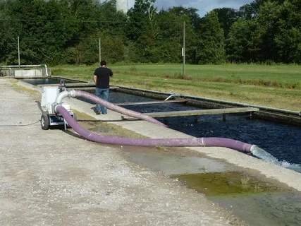
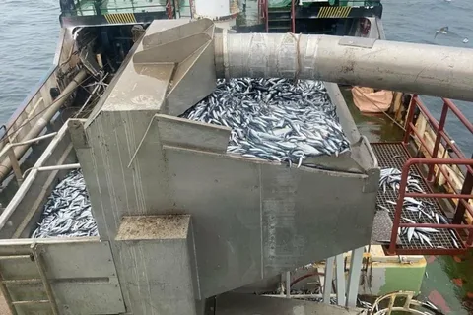
К прочим орудиям лова относят рыбонасосы, часто работающие с дополнительными средствами привлечения рыбы в зону отсоса (подводное освещение, электроток, звук и др.), а также разнообразные местные орудия лова.

Slide 10
Параметры орудий лова
1.Размеры орудия определяют зону его действия.
Под зоной действия понимается площадь или объем, облавливаемый орудием за единицу времени или за один цикл облова.
2.Уловистость — способность орудия лова удерживать рыбу и другие ловимые объекты.
Уловистость определяется: конструкцией орудия лова; степенью его активности; поведением рыбы; способом применения орудия.
Коэффициент уловистости — отношение числа пойманных рыб к их количеству, находившемуся в зоне действия орудия лова.

Slide 11
3.Селективность — способность орудия лова отбирать рыбу разного размера.
Селективность определяется:
для сетных орудий лова — шагом ячеи;
для крючковых орудий — размером крючка.
Коэффициент селективности — отношение количества пойманных рыб длиной L к максимальному количеству пойманных рыб, имеющих некоторую оптимальную длину L₀.
Кривая (огива) селективности — кривая, описывающая зависимость селективности рыбы от ее длины.

Slide 12
Параметры промысла
1.Время лова в зависимости от вида промысла и применяемых орудий лова характеризуется различными показателями — числом часов лова, тралений, постановок орудий лова, дней лова, дней пребывания в районе промысла, дней отсутствия в порту.
2.Промысловая мощность — объем воды или площадь водоема, которая облавливается данным типом орудия или видом промысла за единицу времени.
3.Промысловое усилие — количество усилий, затрачиваемых на ведение промысла.
4.Улов на усилие — отношение величины улова к усилию, затрачиваемому на его добычу.

